Slide 1
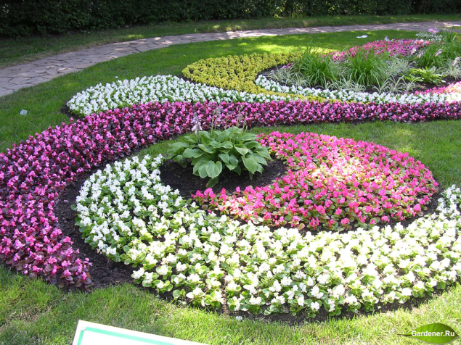
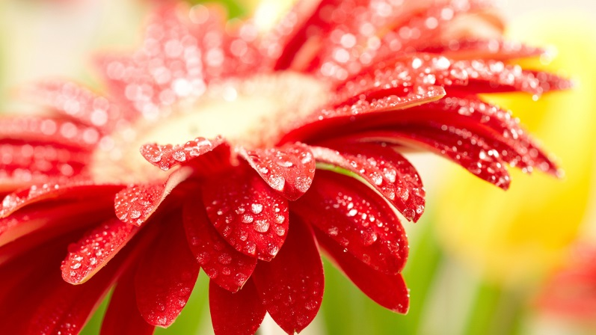
ГБПОУ «Альменевский –аграрно-технологический техникум»
Тема: «Виды цветочного оформления»
МДК 01.01. Технология выращивания цветочно-декоративных культур
Составитель: Пичугина А.В.,
преподаватель, мастер
производственного обучения
2017 г.

Slide 2
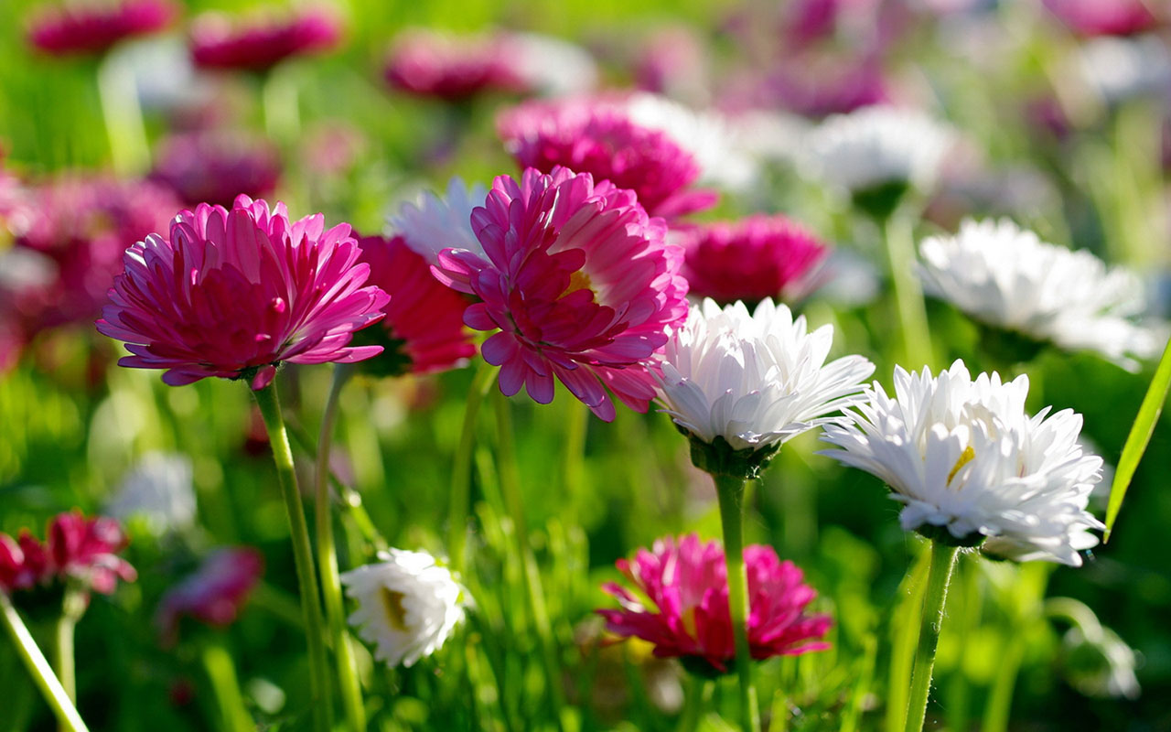
Вспомните:
На какие группы подразделяются летники?
Дайте определение и характеристику летников?
Каким способом размножают летники? Приведите примеры.
Как можно использовать летники в озеленении?
Какие виды летников можно выращивать посевом семян в открытый грунт?
Задание: Перейдите к ссылке и выполните тест в режиме Онлайн

Slide 3
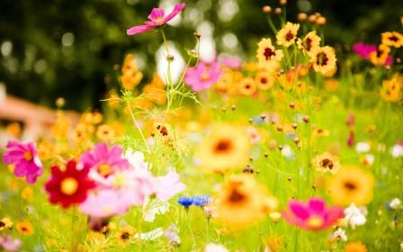
План изучения видов цветочного оформления
Ландшафтные композиции.
Регулярные композиции
Однолетние цветочные культуры
Дизайнерский проект композиций

Slide 4

Работа в группах

Slide 5
План действий в группах:
Используя электронные ресурсы ознакомиться с обучающим текстом.
Составить «кластер».
Обмен информацией специалистов по своей теме.
Составление презентации.
Обмен информацией в своей группе, пользуясь презентационной схемой.
Разработать дизайн - проект цветочной композиции

Slide 6
Шаблон «кластера»

Slide 7
Отчеты групп.
Шаблон презентции
Ландшафтные композиции…

Slide 8
Дизайн – проект (шаблон)
1. Ассортимент цветов для цветочного оформления.
2. Тип цветочной композиции.
3. Вид материала для создания цветочной композиции.

Slide 9

1. Защита дизайн - проектов.
2. Перейдите по ссылке к тесту,
выполните тест

Slide 10
Домашнее задание
1.Составление тестов по теме.
2. Подготовка презентации: «Виды
цветочного оформления».
3. Работа с учебником и интернет-
ресурсами.
4. Подбор рекомендаций.

Slide 11
Используемые ресурсы
1. Бобылева О.Н. Цветочно -декоративные растения открытого грунта: учеб. Пособие для нач. проф. образования / О.Н. Бобылева. - М. : Издательский центр « Академия», 2010. - 208 с., 16 с. цв.вкл.;
2. Видеоролик https://www.youtube.com/watch?v=L5BGYmpyBrg;
3. Упражнение на соотношение https://learningapps.org/display?v=pfimfkdej17;
4. Онлайн тест http://onlinetestpad.com/t/550596d0ce0a443e9acc1df5860d5eb7;
5. Файловый архив студентов https://studfiles.net/preview/3894520/page:5/ - виды цветочного оформления;
6. Файловый архив студентов https://studfiles.net/preview/3896638/ - характеристика однолетних цветочных культур;
7. Библиотека по цветоводству -
http://flowerlib.ru/books/item/f00/s00/z0000051/st014.shtml

